Slide 1
ACCESO A BASES DE DATOS RELACIONALES MEDIANTE CONECTORES
UNIDAD 1-parte 3

Slide 2
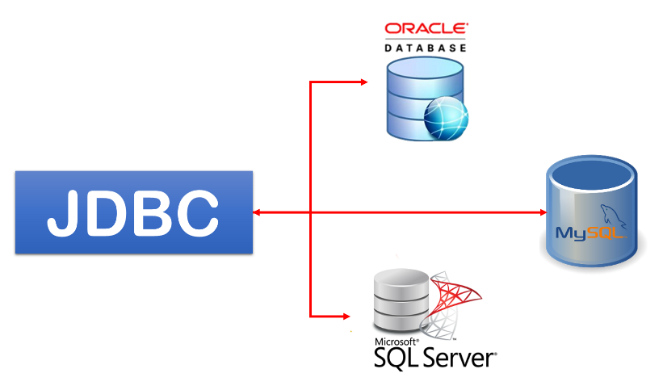
3.4.- CONEXIONES A BASES DE DATOS EN JAVA
Ya hemos visto que para poder conectarnos a una base de datos es necesario disponer de la librería para el driver JDBC correspondiente al SGBD.
Para programar el establecimiento de la conexión:
Registrar el driver.
Establecer el origen de datos
Crear un objeto Connection para establecer y manejar la conexión.

Slide 3
3.4.- CONEXIONES A BASES DE DATOS EN JAVA
El origen de los datos
El origen de los datos indica donde se encuentra la base de datos a la que vamos a conectarnos.
Un origen de datos se especifica mediante una URL que tiene el siguiente formato:
jdbc:SGBD:accesoBD
Donde SGBD especifica el SGBD y puede tener, entre otros, los siguientes valores
sqlite
dmerby
firebirdsql
mysql
oracle:thin
postgresql
sqlserver

Slide 4
3.4.- CONEXIONES A BASES DE DATOS EN JAVA
El origen de los datos
En una URL jdbc:SGBD:accesoBD de conexión a base de datos, accesoBD representa los parámetros necesarios para acceder a la BD en el SGBD. Estos parámetros se especifican de distinta forma para cada SGBD. En cada caso de los siguientes, están en negrita valores sustituibles:
MySQL
//host:puerto/database?user=usuario&password=clave
Oracle
usuario/password@host:puerto:instanciaBD
PostgreSQL
//host:puerto/database?user=usuario&password=clave
SQLite
ruta_database

Slide 5


3.4.- CONEXIONES A BASES DE DATOS EN JAVA
Ejemplos de conexiones
SQLITE:
Connection conexion= DriverManager.getconnection("jdbc:sqlite:D:/db/ejemplo.db");
MySQL:
También podría ser

Slide 6
3.4.- CONEXIONES A BASES DE DATOS EN JAVA
Ejemplos de conexiones
PostgreSQL:
Connection conexion= DriverManager.getconnection("jdbc:postgesql://192.168.0.1/tour", "root", "Pwd1234a");
Oracle:
Connection conexion = DriverManager.getConnection("jdbc:oracle:thin:@localhot:1521:INST_PRINC", "luis", "pwd1234");

Slide 7
3.5.- CLASES PARA MANIPULAR LAS BASES DE DATOS
Clases para el envío de instrucciones SQL (Gestores de instrucciones SQL)
Los objetos gestores de instrucciones SQL permiten ejecutar instrucciones SQL.
Se construyen a partir de un objeto de la clase Connection.
Una vez construido un gestor de instrucciones podemos ejecutar instrucciones con varios métodos.
Hay dos clases gestoras de instrucciones:
Statement: Gestiona instrucciones totalmente construidas. Al usarlo para ejecutar una instrucción se le pasa el texto de ésta.
PreparedStatement: Gestiona instrucciones parametrizadas. Al construir el objeto, se pasa la instrucción con parámetros sustituibles. Después se asignan valores a los parámetros y al final se usa el objeto para ejecutar.

Slide 8
3.5.- CLASES PARA MANIPULAR LAS BASES DE DATOS
Construccion de un objeto gestor de instrucciones
Statement
Statement st=conexion.createStatement();
PreparedStatement
String textSQL="instrucción_SQL_con_parametros");
PreparedStatement prepSt=conexion.prepareStatement(textSQL);

Slide 9
3.5.- CLASES PARA MANIPULAR LAS BASES DE DATOS
Métodos de Statement para ejecutar sentencias SQL
int executeUpdate(String sentenciaSQL)
Permite enviar una sentencia SQL de actualización. Devuelve el número de filas afectadas.
ResultSet executeQuery(String sentenciaSQL)
Permite enviar una sentencia SQL de consulta que devuelve un conjunto de resultados.
boolean execute(String sentenciaSQL)
Permite enviar cualquier sentencia SQL. Devuelve si el resultado podría procesarse con un ResultSet o no.
ResultSet getResultSet()
Devuelve un Resultset con el último conjunto de resultados obtenido tras ejecutar el métodos execute.

Slide 10
3.5.- CLASES PARA MANIPULAR LAS BASES DE DATOS
Ejemplos de uso de Statement
Statement st=conexion.createStatement();
//ejecutar UPDATE y comprobar cuantas filas se modificaron
String textSQL="UPDATE votos SET fecha=null";
int n=st.executeUpdate(textSQL);
System.out.println("se han actualizado "+n+" filas");
//insertar un usuario
st.executeUpdate("INSERT INTO usuarios (nombre,edad) VALUES ('Alberto',20)");
//insertar un usuario cuyos datos se dan por teclado
String nombre=tec.nextLine();
String edad=tec.nextInt();
st.executeUpdate("INSERT INTO usuarios (nombre,edad) VALUES ('"+
nombre+"',"+edad+")");
//Obtener el resultado de una consulta
ResultSet result=st.executeQuery("SELECT * FROM usuarios");

Slide 11
ACTIVIDADES DE PRUEBA
Descarga una nueva versión de la base de datos concurso.db de SQLite sobre un concurso para votar canciones.
1.- Realizar un programa que permite recoger números de canciones y, para cada canción, se incrementan sus votos en uno. El programa termina cuando se introduce el número 0. No se necesita comprobar que la canción existe, pero se tiene que notificar si se ha modificado los votos.
Solución: Proyecto VotarCanciones
2.- Realizar un programa que permite recoger un número de grupo y, a continuación, pide por teclado los datos de varias canciones y las añade a la tabla canciones. En votos se carga un cero. El programa termina cuando se introduce ENTER para el título.
Solución: Proyecto InsertarCanciones

Slide 12
3.5.- CLASES PARA MANIPULAR LAS BASES DE DATOS
Explicación y uso de PreparedStatement
PreparedStatement permite ejecutar instrucciones parametrizadas.
Debemos tener una instrucción SQL en la que alguna de sus partes contiene parámetros sustituibles o marcadores, simbolizados en la instrucción con ?.
Una vez construido el objeto PreparedStatement, se asignan valores a cada uno de los parámetros o marcadores (numerados de 1 en adelante).
Asignados los parámetros, ya se puede ejecutar la instrucción.

Slide 13
3.5.- CLASES PARA MANIPULAR LAS BASES DE DATOS
Construcción de un objeto PreparedStatement
Un objeto PreparedStatement para ejecutar instrucciones SQL debe construirse con el método prepareStatement de la clase Connection.
Al método prepareStatement hay que pasarle un String que contiene el texto de la sentencia o instrucción SQL preparada.
Así, suponiendo que se tiene un objeto con de la clase Connection con una conexión establecida:
//Construye texto de instrucción SQL parametrizada
String textSQL="INSERT INTO personas (nombre,localidad) VALUES (?,?)";
//prepara la instrucción pero no la envía para su ejecución
PreparedStatement prepSt=conexion.prepareStatement(textSQL);
Un PreparedStatement se puede construir varias veces con diferentes sentencias preparadas.

Slide 14
3.5.- CLASES PARA MANIPULAR LAS BASES DE DATOS
Métodos de PreparedStatement para asignar valores a sentencias preparadas
Una vez construido un objeto PreparedStatement asignándole una sentencia preparada, se le deben asignar valores a cada uno de los parámetros o marcadores para que pueda ejecutarse. Los parámetros se identifican por un índice que comienza por 1 según el orden de lectura en la instrucción.
String sql="UPDATE productos SET precio=precio*(1+?) WHERE marca=? ";
Para asignar valores a los parámetros, se usan los métodos:
setInt(int índice, int valor), setString(int índice, String valor), setDouble(int índice, double valor), setBoolean(int índice, boolean valor), etc.
Por ejemplo:
prepSt.setString(2, "DLF");
prepSt.setFloat(1, 5.0/100);
Índice 1
Índice 2

Slide 15
3.5.- CLASES PARA MANIPULAR LAS BASES DE DATOS
Ejemplo de uso de Prepared Statement
//Construye texto de instrucción SQL parametrizada
String textSQL="INSERT INTO personas (nombre,edad) VALUES (?,?)";
//prepara la instrucción pero no la envía para su ejecución
PreparedStatement prepSt=conexion.prepareStatement(textSQL);
//Asigna valores a los dos parámetros
prepSt.setString(1, "Adrian");
prepSt.setInt(2, 20);
//Ejecutar la instrucción
prepSt.executeUpdate();

Slide 16
3.5.- CLASES PARA MANIPULAR LAS BASES DE DATOS
Métodos set para asignar valores a parámetros de PreparedStatemen
preparedStatement.setInt(1, 123000);
preparedStatement.setByte(1, 123);
preparedStatement.setLong(1, 123000);
preparedStatement.setDouble(1, 7.123456);
preparedStatement.setFloat(1, 7.123456F);
preparedStatement.setString(1, "ANA");
preparedStatement.setDouble(1, 7.123456);
preparedStatement.setDate(1, java.sql.Date.valueOf("2023-09-25"));
preparedStatement.setString(1, "2023-09-25"); //valido para mysql
preparedStatement.setBoolean(1, true);
preparedStatement.setNull(1, java.sql.types.INTEGER);

Slide 17
3.5.- CLASES PARA MANIPULAR LAS BASES DE DATOS
Métodos de PreparedStatement para ejecutar sentencias SQL
int executeUpdate()
Permite enviar la sentencia SQL de actualización cargada en el objeto PreparedStatement. Devuelve el número de filas afectadas.
ResultSet executeQuery()
Permite enviar una sentencia SQL de consulta cargada en el objeto PreparedStatement. Devuelve un conjunto de resultados.
boolean execute()
Permite enviar cualquier sentencia SQL cargada en el objeto PreparedStatement. Devuelve si el resultado podría procesarse con un ResultSet o no.

Slide 18
ACTIVIDADES DE PRUEBA
Utiliza la base de datos concurso.db de SQLite
1.- Realizar un programa que permite recoger un número de grupo y, a continuación, pide por teclado los datos de varias canciones y las añade a la tabla canciones. En votos se carga un cero. El programa termina cuando se introduce el número 0.
Para ejecutar la instrucción SQL INSERT hay que usar un objeto PreparedStatement y la instrucción SQL debe utilizar parámetros sustituibles.
Solución: Proyecto InsertarCanciones2

